Slide 1
Az egyhurkos szabályozási kör statikus jellemzői

Slide 2
A visszacsatolt egyhurkos szabályozási kör
szabályozó
szakasz
kompenzáló tag
szabályozott jellemző
távadó
rendelkező jel
módosító jellemző
különbség képző
végrehajtó
zavar jellemző
alapjel
ellenőrző jel
alapjel adó
végrehajtó jel
A szakasz blokk modellje

Slide 3
Egyhurkos zárt szabályozási statikus illesztése
U
U_{M}
Y
Y_{M}
Y
A szakasz statikus karakterisztikájának felvétele átlagos üzemi jellemző értékek mellett történik. Az eltérés az átlagos üzemi értékektől a zavarjellemző.
A távadó és a beavatkozó méretezése a maximális vagy minimális zavarjellemzők feltételezésével történik.
Y_{M}
U_{M}
U

Slide 4
Egyhurkos zárt szabályozási statikus illesztése
U
U_{M}
Y
Y_{M}
Y
Y_{M}
U_{M}
Integráló jellegű szakasznak nincs statikus karakterisztikája. Ilyenkor az átlagos üzemi jellemző értékek mellett elvárt munkaponton átfektetett direkt (vagy inverz) egyenessel helyettesítjük a statikus karakterisztikát, amit a zavarjellemzők elcsúsztatnak.
U

Slide 5
Tartály szintszabályozás
Bemeneti szivattyú
Qbe
A technológiától függ, hogy a szint értékét a be-, vagy a kimeneti szivattyú szabályozza.
A szakasz integráló jellegű.
szivattyú
Qki
tartályszint
Y
Ha a kimeneti szivattyúval szabályozzuk a szintet a szakasz statikus jellege inverz.
Ha a bemeneti szivattyúval szabályozzuk a szintet a szakasz statikus jellege direkt.
A nem megfelelő szabályozó statikus jelleg végállásba vezérli a szabályozási kört!
Y_{M}
U_{M}
U

Slide 6




A zárt szabályozási kör statikus hibája
G_{yr}(s)
G_{yw}(s)
G_{er}(s)
G_{ew}(s)

Slide 7
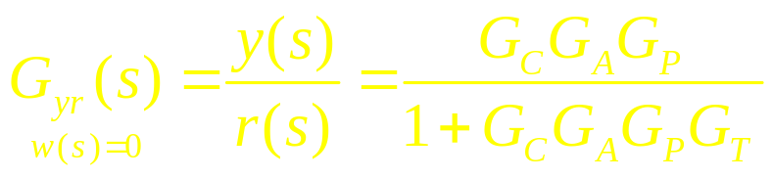
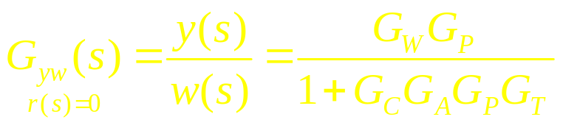
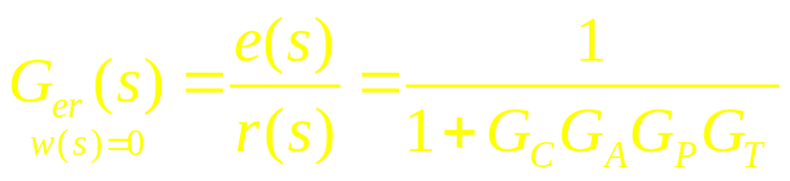
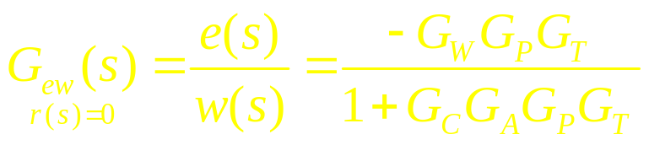
A zárt szabályozási kör átviteli függvényei
G_{W}(s)
G_{R}(s)
G_{c}(s)
G_{A}(s)
G_{p}(s)
G_{T}(s)

Slide 8
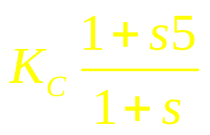
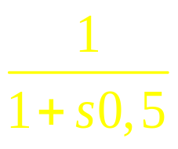
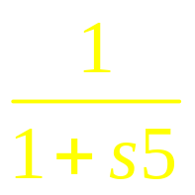
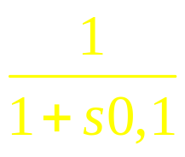
Példa
v
Egy hajó kikötéshez készülve a kormánykerék elfordítását követve folyamatosan fordul. A folyó sodrásának hatása a hajólapátra szintén folyamatosan nő. A hajólapát elfordulása ±80º, R: 4-20 mA
Az irányítástechnika blokkvázlat
Mekkora legyen K_{C}, hogy az állandósult szögeltérés kevesebb legyen, mint 2,5º?

Slide 9
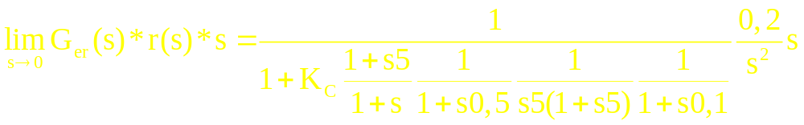
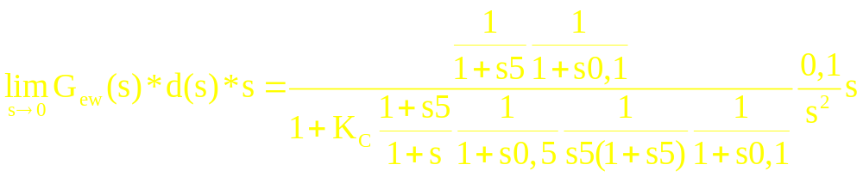
A hibajel (rendelkező jel) meghatározása

Slide 10
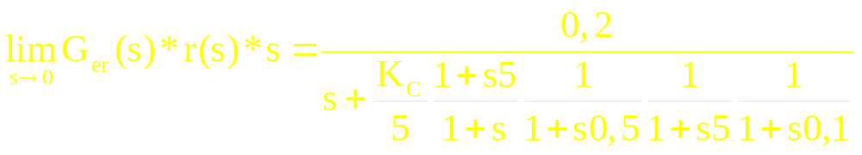
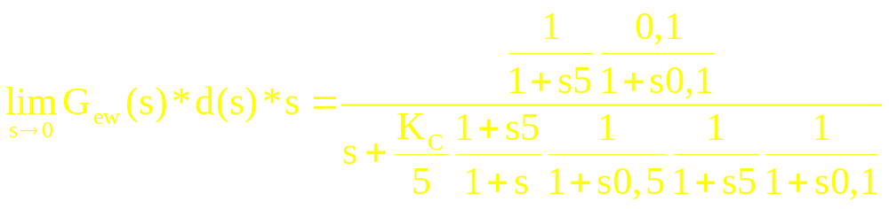
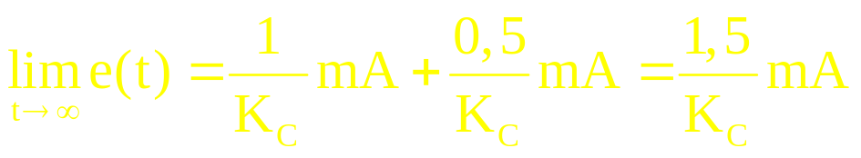
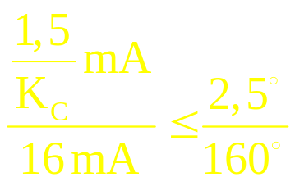
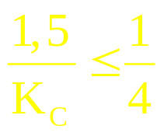
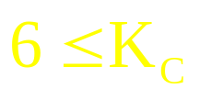
A hibajel (rendelkező jel) meghatározása

Slide 11
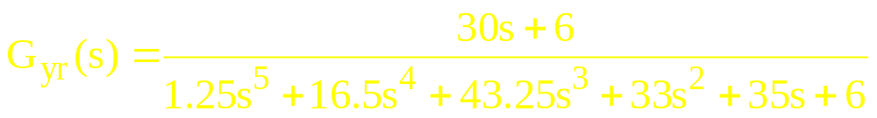
Maradó szabályozási eltérés
A szabályozási kör stabil, különben nem lenne véges a maradó szabályozási eltérés, de nem biztos, hogy megfelelő a dinamikus viselkedés!
K_{C}=6 érték esetén :
Használva a pole Matlab parancsot az egyik gyök konjugált komplex, és az imaginárius része jóval nagyobb, mint a reális, vagyis a zárt szabályozási kör nagyon lengő!
Az adott példában kis túllendülés sem megengedett, ezért a megoldás összetett (többhurkos) szabályozás.

Slide 12








Példa: Kaszkád szabályozás
Az irányítástechnika blokkvázlat
A kormánylapátra ható terhelő nyomaték terheli a forgató motort, csökken a fordulatszám, ami a belső hurokkal kiküszöbölhető, így a zavaró hatásból kevesebb jut a kimenetre, amit a külső hurok kiküszöböl.

Slide 13
Az egyhurkos zárt szabályozási kör értékkövetés vizsgálata
Az egyhurkos szabályozási kör értékkövetési képessége azt mutatja meg, hogy mennyire képes – a tranziensek lezajlása után – követni az alapjel változásait.
Az értékkövetési képesség függ:
A szabályozási kör típusszámától.
A hurok erősítés értékétől.
Az alapjel jellegétől. { 1(t); t*1(t); t²*1(t) }

Slide 14
Értékkövetés
G_{W}(s)
G_{R}(s)
G_{c}(s)
G_{A}(s)
G_{p}(s)
G_{T}(s)
A típusszám a hurokban levő integráló hatások száma, ami csak három értéket vehet fel. A hurokátviteli függvény Bode alakjából vagy gyöktényezős alakjából lehet leolvasni.

Slide 15
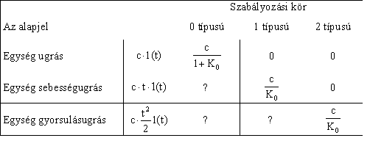
Értékkövetés

Slide 16
Az egyhurkos zárt szabályozási kör értéktartás vizsgálata
Az egyhurkos szabályozási kör értéktartási képessége azt mutatja meg, hogy mennyire képes – a tranziensek lezajlása után – tartani az előirt alapértéket zavaró hatások esetén.
Az értéktartási képesség függ:
A szabályozási kör típusszámától.
A hurok erősítés értékétől.
Az zavarójel jellegétől. { 1(t); t*1(t); t²*1(t) }
A zavarójel támadáspontjának helyétől.

Slide 17
Értéktartás
G_{W}(s)
G_{R}(s)
G_{c}(s)
G_{A}(s)
G_{p}(s)
G_{T}(s)

Slide 18
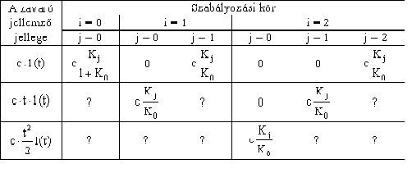
Értéktartás

Slide 19
Szakasz identifikálás
Fekete modell

Slide 20
Szakasz identifikálás
(Fekete modell)
Az időtartományban a méréssel meghatározott átmeneti függvényre illesztett közelítő jelátviteli taggal.
A körfrekvencia tartományban a méréssel meghatározott Bode diagramra illesztett közelítő jelátviteli taggal.

Slide 21
A szabályozó felöl nézve
w
u
x_{M}
y_{M}
y
Integráló jellegű
Arányos jellegű
y_{M}
y_{M}
t
t

Slide 22

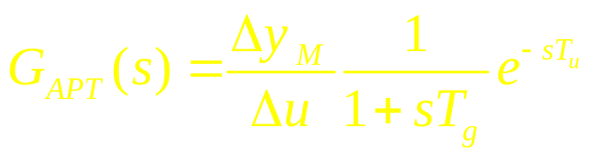



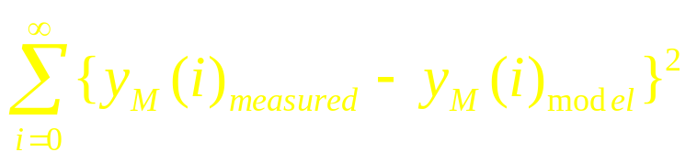



HPT1 modell az átmeneti függvény
alapján
A négyzetes eltérés számítása
Notes:
Apply a small step-change to the controller output and record the open-loop response.
The first step is to find the maximum slope of the reaction curve and draw a tangent.
The next step is to determine the “effective delay time” and the “effective time constant” of the plant, where the line of maximum slope crosses the initial and final value of the response.

Slide 23
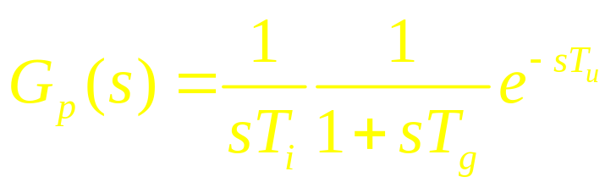



HIT1 modell az átmeneti függvény
alapján

Slide 24
A szabályozó felöl nézve
W₀+w
U₀+u
Y_{M0}+y_{M}
Bode diagram felvétele után elemzés:
Van-e valóságos holtidő;
Van-e integráló jelleg;
Hány időállandó van?
Mind a három a fázis diagramból látszik.

Slide 25
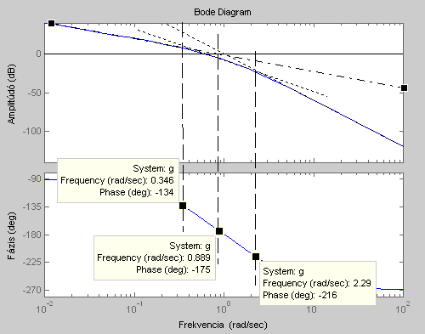
A szerkesztés
A Bode diagram felvétele amplitúdó menetén kell megkeresni a n*(-20 dB / D) meredekségű szakaszokat és meghosszabbítani.

